Slide 1
学生讨论
LRIPM 近期仿真结果

Slide 2
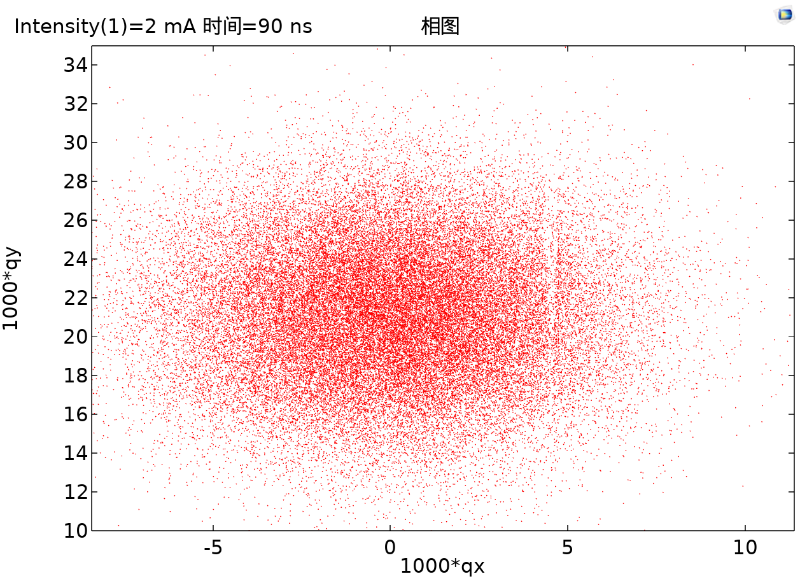
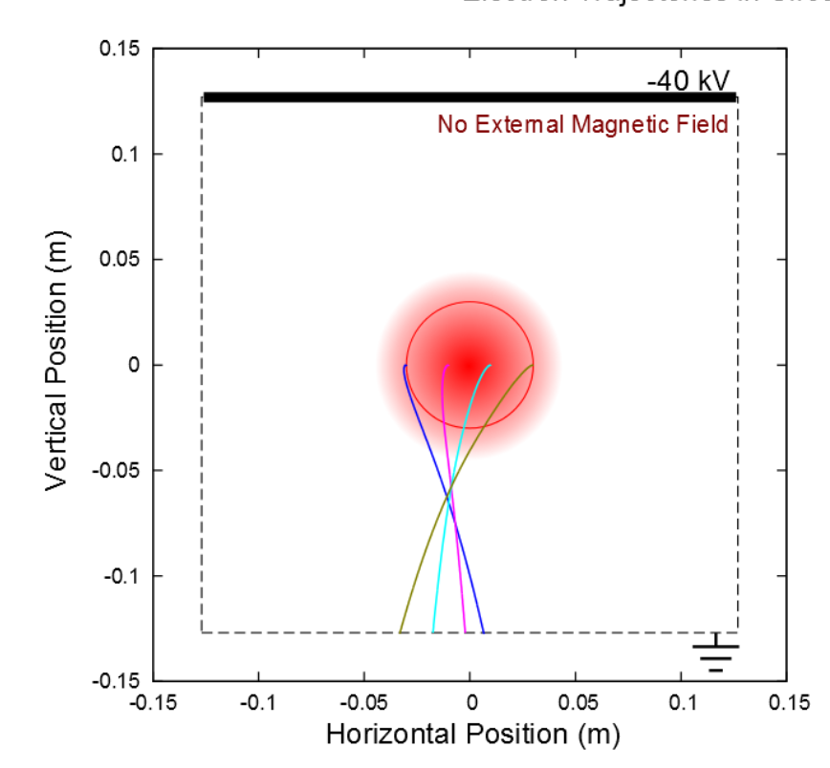
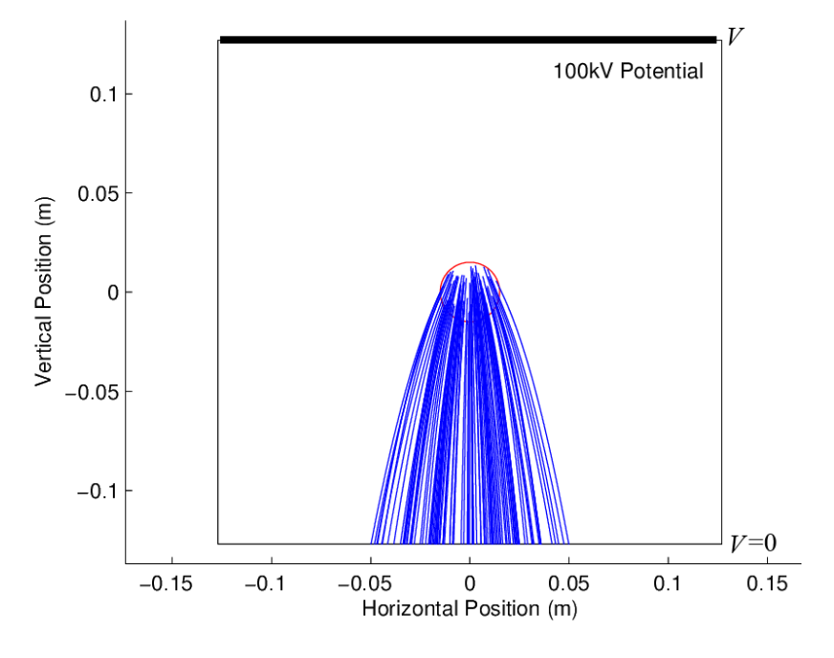
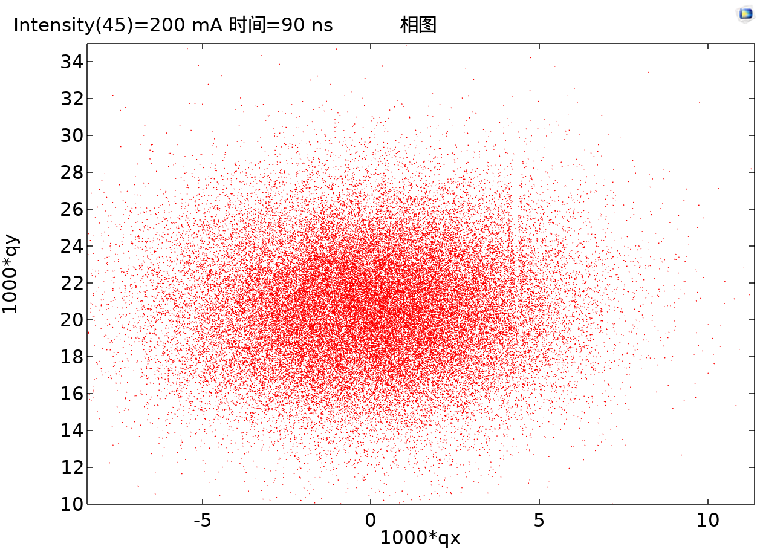
离子模式与电子模式下空间电场电离产物运动行为不同
  束流为负氢时，电离产物为电子受同极性束流排斥
  束流为负氢时，电离产物为电子受相反极性束流吸引
极性相同，粒子受斥力，测量结果偏大
极性反，粒子受银力，测量结果偏小
实际测量受引导电场即收集时间影响，MCP压差也会影响beam size的变化

Slide 3
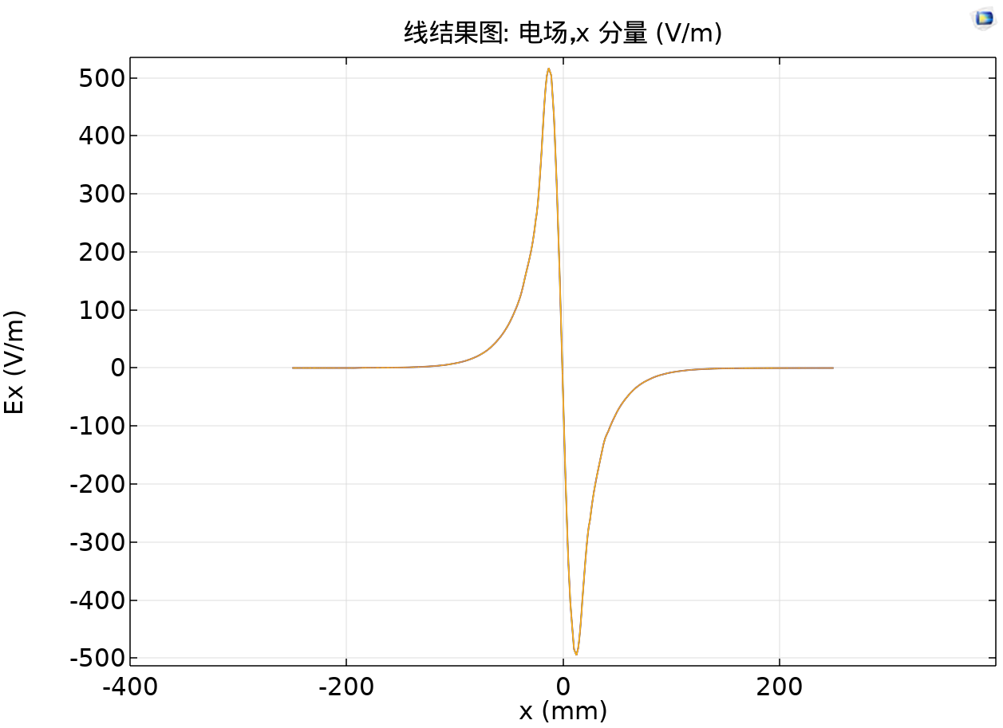
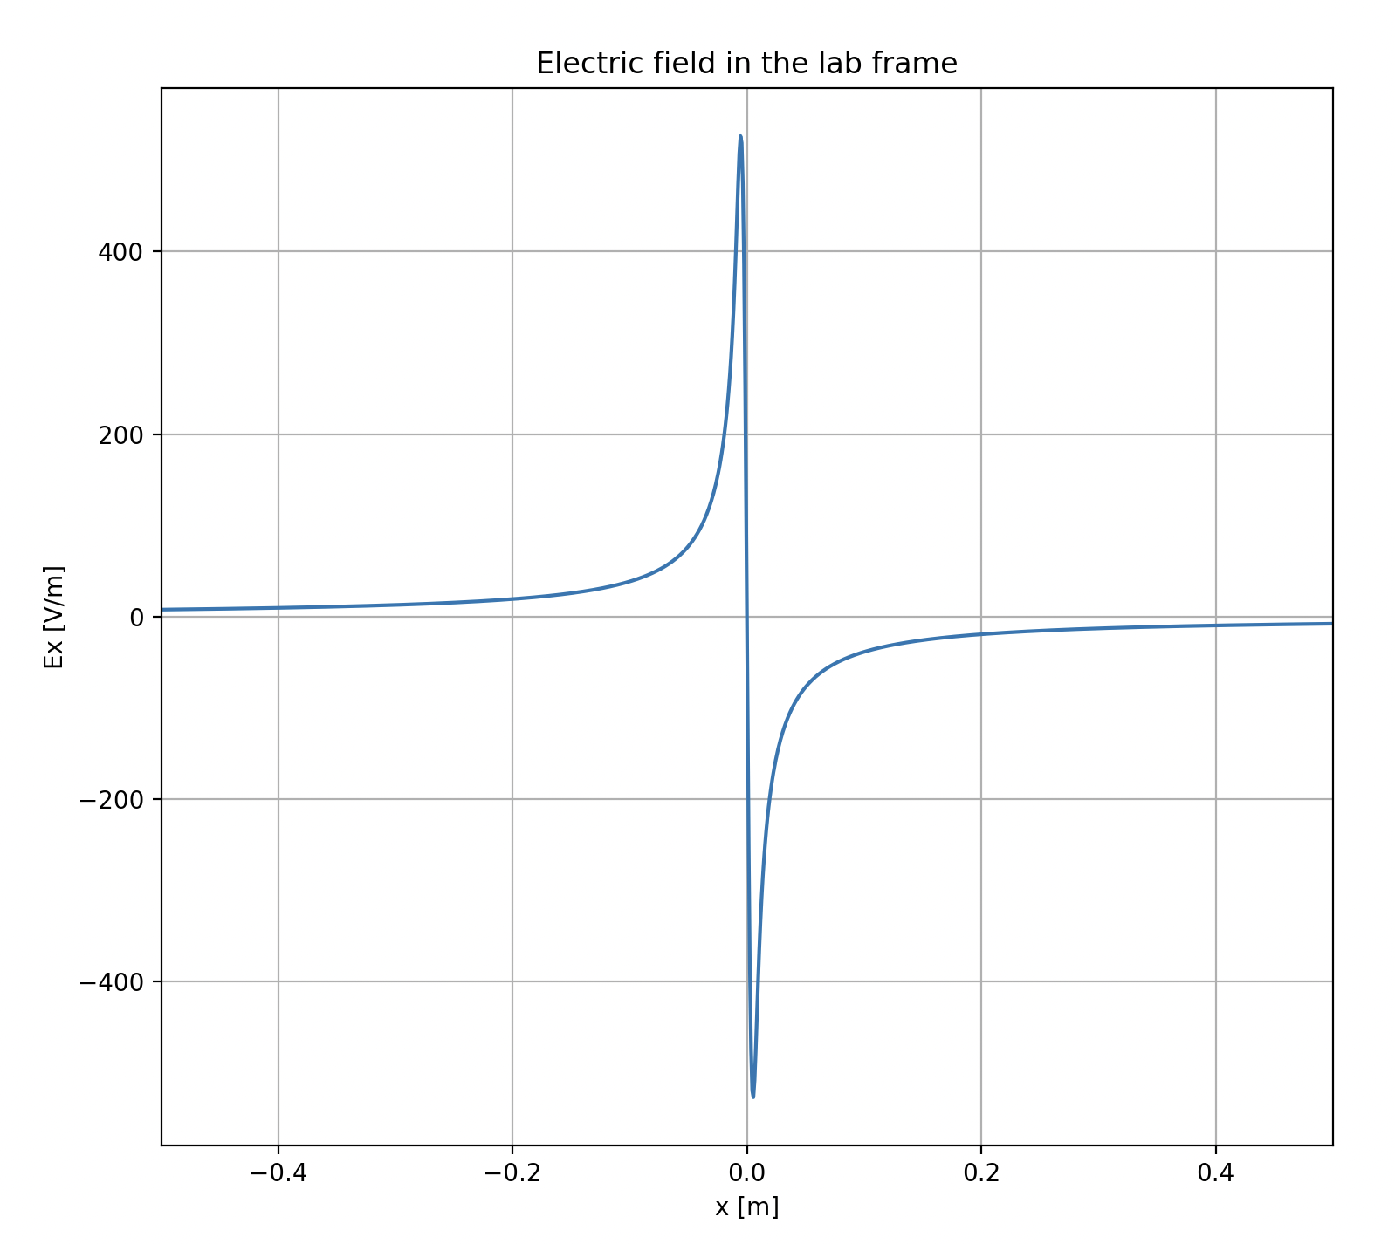
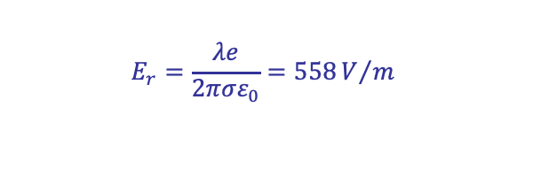
宏脉冲500 us，beta值0.389，粒子数1.56x10¹³，可以估算空间电场约为：
流强为5 mA，COMSOL与Virtual-IPM以直流计算，需要进行换算：
  COMSOL与Virtual-IPM流强可以相互对应
  与实际流强有0.2的倍数关系，25 mA时仿真结果与5 mA估算空间电场值对应
$$E_{r}=\frac{λe}{2π{σε}_{0}}=558V/m$$
25 mA OMSOL空间电场
25 mA Virtual-IPM空间电场

Slide 4
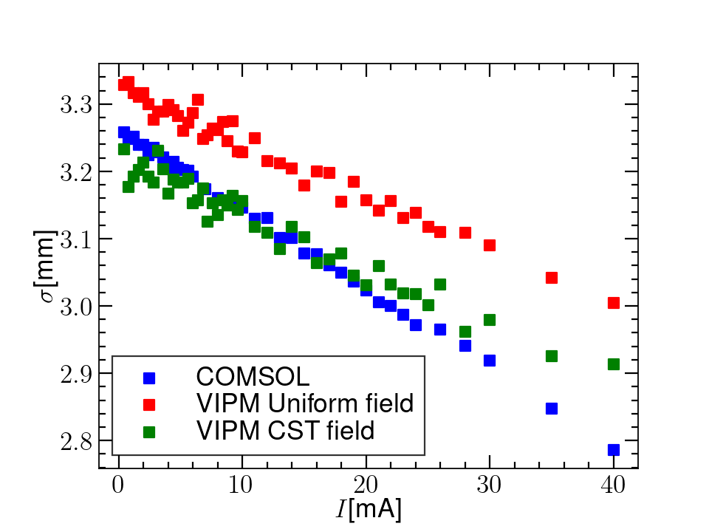
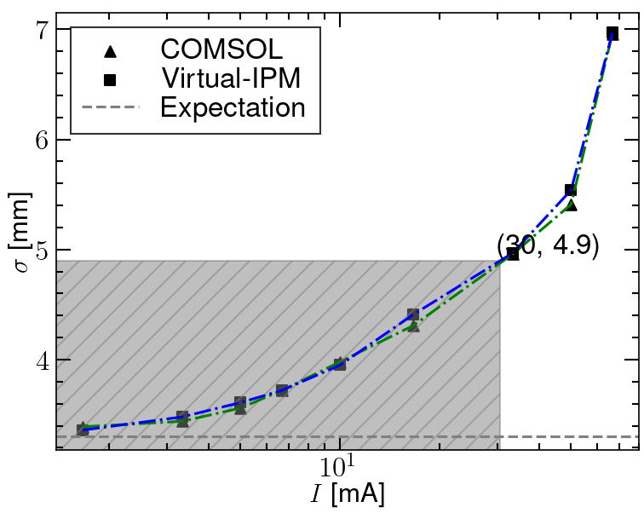
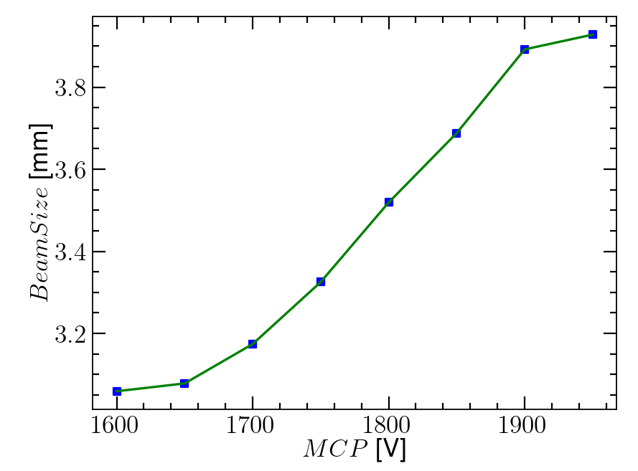
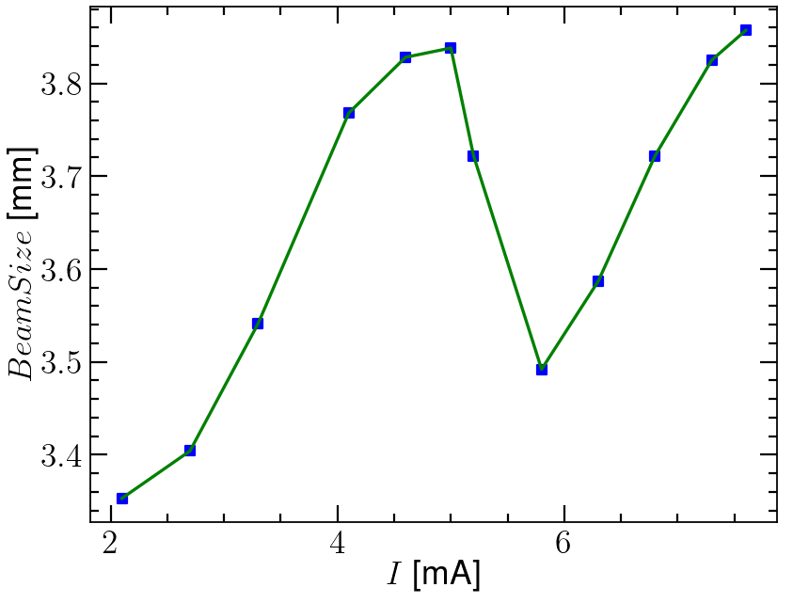
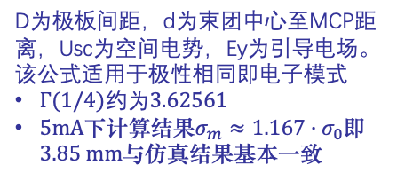
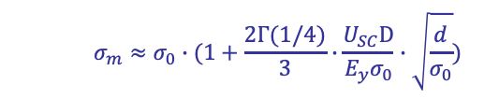
仿真结果：
  COMSOL仿真结果与CST电场导入Virtual-IPM后仿真结果基本一致
    $$σ_{m}≈σ_{0}∙(1+\frac{2Γ(1/4)}{3}∙\frac{U_{SC}D}{E_{y}σ_{0}}∙\sqrt{\frac{d}{σ_{0}}})$$
D为极板间距，d为束团中心至MCP距离，Usc为空间电势，Ey为引导电场。该公式适用于极性相同即电子模式
$Γ(1/4)$约为3.62561
5mA下计算结果$σ_{m}≈{1.167·σ}_{0}$即3.85 mm与仿真结果基本一致
红色为Virtual-IPM均匀电场结果，与极板电场仿真结果相差3%左右，为电场误差
电子模式下变化趋势相反
实际测量时，beam size会随流强开始变大，看似与仿真结果趋势相反：
补充实验数据
猜测：
  MCP空间电场的影响大于流强即空间电场带来的影响
3.3 mm为物理计算出的IPM位置处beam size，MCP压差在1.6 kV时，实际测量结果小于实际beam size，随着MCP压差增大，beam size反而从小于实际值增加至大于实际值
  MCP的影响更大
  在高流强时选定一个MCP压差使该值下测量结果与计算结果一致，是否未来实验就只需要考虑压差？

